Slide 1




TOÁN
LUYỆN TẬP CHUNG
LUYỆN TẬP CHUNG
Trang 65

Slide 2

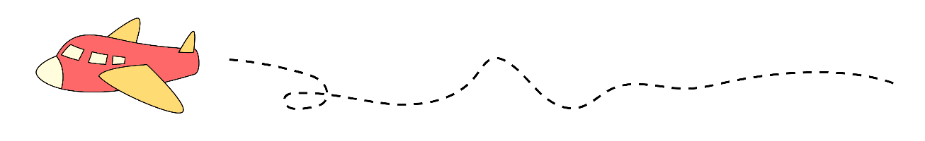

01
KHỞI ĐỘNG

Slide 3
02
KHÁM
PHÁ

Slide 4
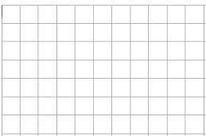
Bạn Mai vẽ hình vuông trên giấy ô vuông rồi vẽ trung điểm mỗi cạnh của hình vuông đó. Hình nào sau đây là hình vẽ đúng của Mai?
Bài 1
Hình 1
Hình 2
Hình 3

Slide 5
Một tờ giấy hình tròn được dán vào hình vuông (như hình vẽ). Biết bán kính của hình tròn là 2cm. Hỏi cạnh hình vuông dài bao nhiêu xăng -ti -mét?​
Bài 2
Đường kính của hình tròn dài bao nhiêu xăng-ti-mét?
Em có nhận xét gì về đường kính của hình tròn
Vậy cạnh hình vuông dài bao nhiêu xăng-ti-mét?
2cm
Đường kính của hình tròn nằm khít trong hình vuông và trùng với cạnh hình vuông
4cm
4cm

Slide 6

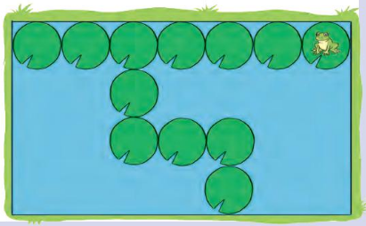
Cái ao của chú ếch có dạng hình chữ nhật (như hình vẽ). Mỗi lá súng có dạng hình tròn đường kính 1 dm. Em hãy tìm:​
a. Chiều dài của cái ao​
b. Chiều rộng của cái ao
Bài 3
Mỗi lá súng có đường kính dài bao nhiêu?
Chiều dài cái ao được xếp kín bởi bao nhiêu lá súng?
7 lá súng nằm vừa khít hết chiều dài nên chiều dài là:
7 x 1= 7 (dm)
1dm
b. Chiều rộng có 4 lá súng nằm vừa khít nên chiều rộng cái ao là:
4 x 1= 4 (dm)
B.

Slide 7
03
CỦNG
CỐ

Slide 8


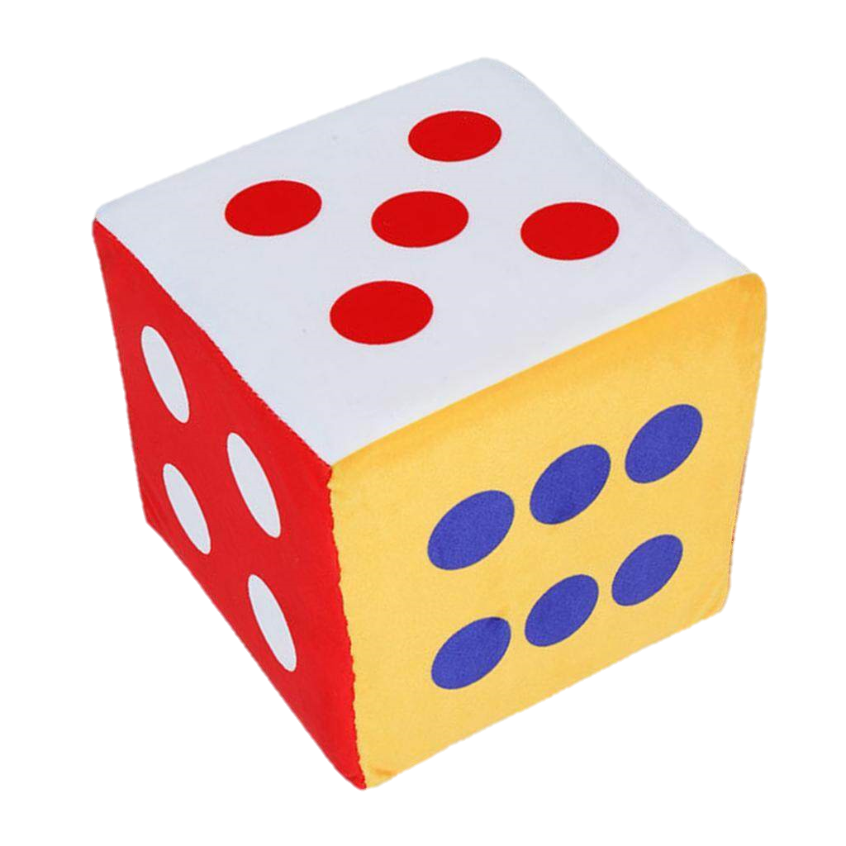
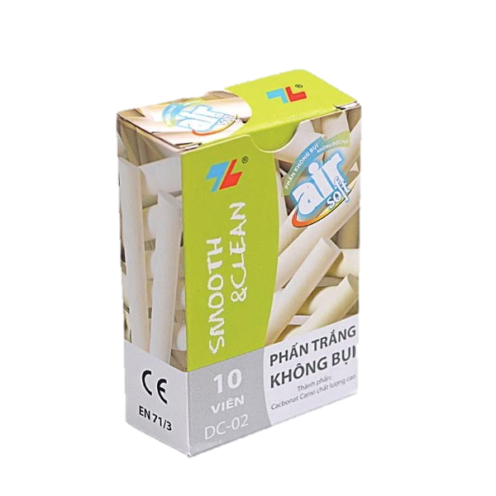
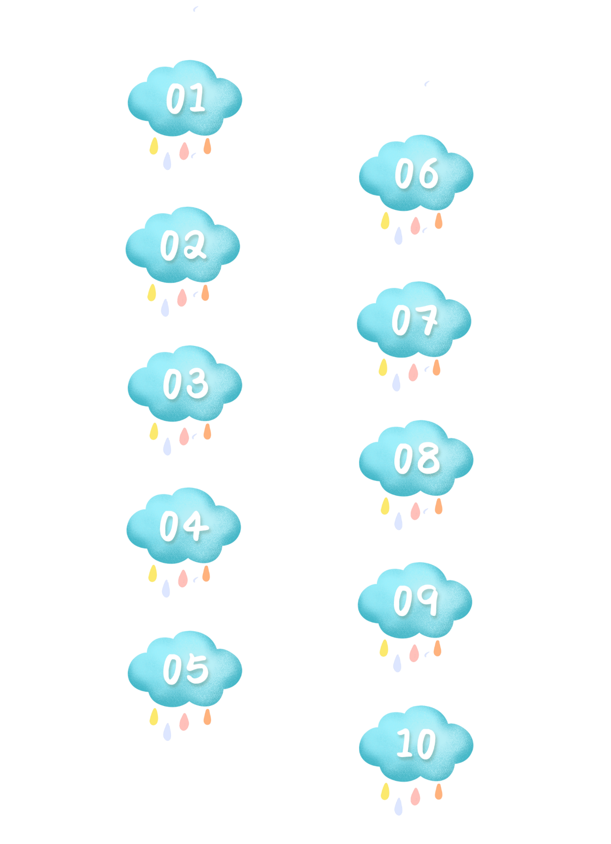
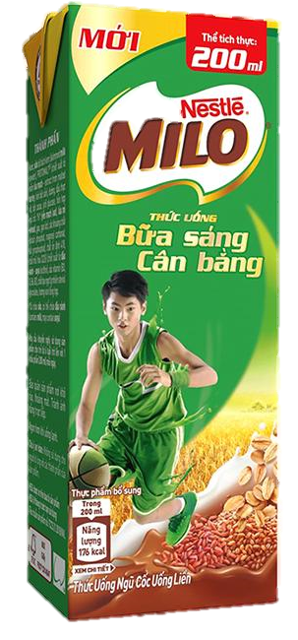
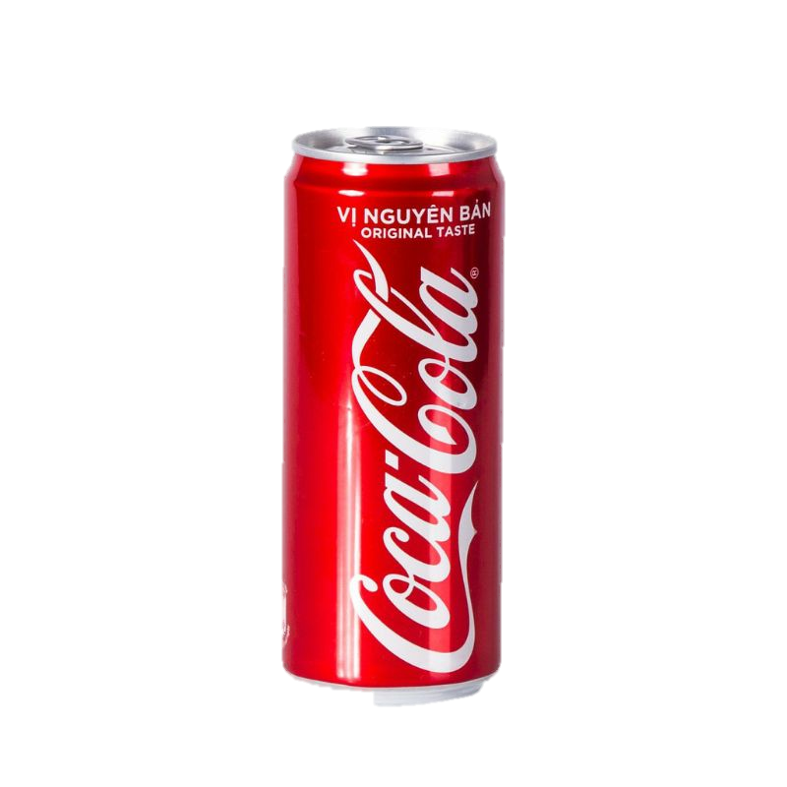
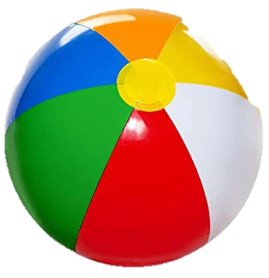
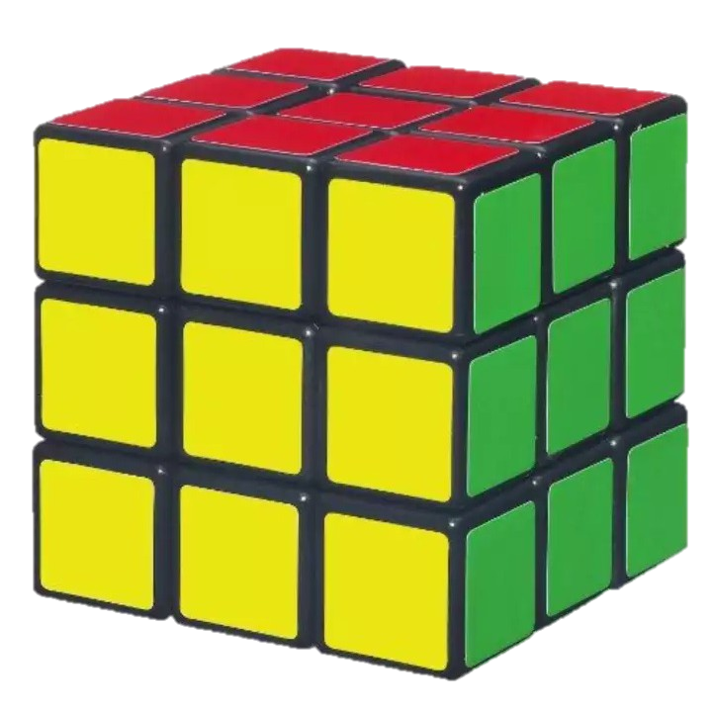

Chọn đáp án đúng
Hình nào sau đây có dạng khối lập phương?

Slide 9
Chọn đáp án đúng
Hình nào sau đây có dạng khối hộp chữ nhật?

Slide 10
Điền số thích hợp
Khối hộp chữ nhật và khối lập phương đều có …… đỉnh, …… mặt và …… cạnh
8
6
12

Slide 11




Tiệm Bánh
Donut

Slide 12



Soạn bài giảng yêu cầu các khối lớp
Thiết kế bài giảng E – Learning
MĂNG NON – TÀI LIỆU TIỂU HỌC
Mời truy cập: MĂNG NON- TÀI LIỆU TIỂU HỌC | Facebook
ZALO : 0382348780 - 0984848929

